Slide 1


Blok 7
week 22 dag 1

Slide 2
Dag 1 | Dag 2 | Dag 3 | Dag 4
de augurk | het gebouw | ik vertrouw | lichtblauw
de kauwgom | de juffrouw | ik verbouw | de autoweg
de pauwen | trouwens | ik rouw | de wenkbrauw
de rauwkost | de kabouter | ik snauw | de buurvrouw
gauw | de kabeljauw | ik kauw | het oerwoud

Slide 3
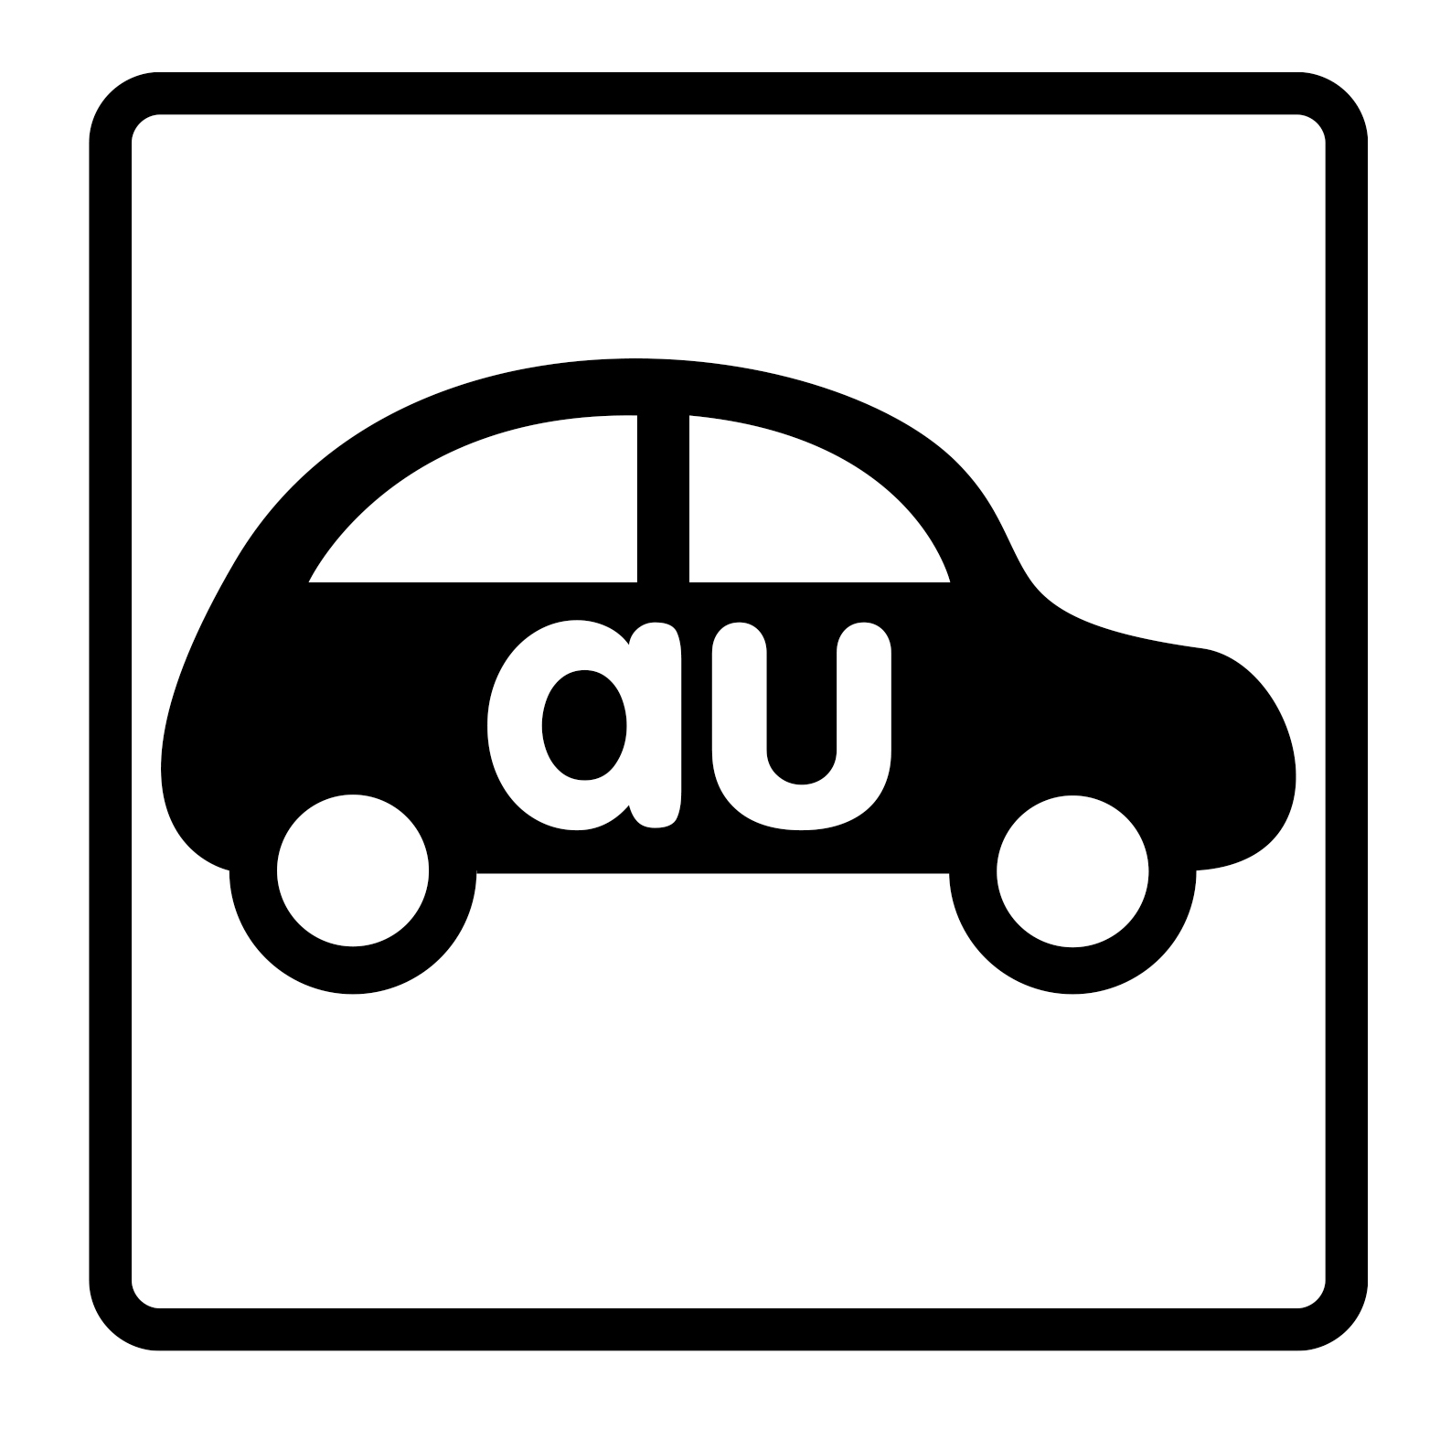

OU - AU woorden
“au- woord. Staat op de au-plaat dus atjes-au.”
“ou- woord. Staat niet op de au-plaat dus otjes-ou.”

Slide 4
de augurk

Slide 5
de kauwgom

Slide 6
de pauwen

Slide 7
de rauwkost

Slide 8
gauw

Slide 9


Slide 10


Slide 11

blok 7
week 22 dag 2

Slide 12
OU - AU woorden
“au- woord. Staat op de au-plaat dus atjes-au.”
“ou- word. Staat niet op de au-plaat dus otjes-ou.”

Slide 13
het gebouw

Slide 14
de juffrouw

Slide 15
trouwens

Slide 16
de kabouter

Slide 17
de kabeljauw

Slide 20

blok 7
week 22 dag 3

Slide 21
OU - AU woorden
“au- woord. Staat op de au-plaat dus atjes-au.”
“ou- word. Staat niet op de au-plaat dus otjes-ou.”

Slide 22
ik vertrouw

Slide 23
ik verbouw

Slide 24
ik rouw

Slide 25
ik snauw

Slide 26
ik kauw

Slide 29

blok 7
week 22 dag 4

Slide 30
OU - AU woorden
“au- woord. Staat op de au-plaat dus atjes-au.”
“ou- word. Staat niet op de au-plaat dus otjes-ou.”

Slide 31
lichtblauw

Slide 32
de autoweg

Slide 33
de wenkbrauw

Slide 34
de buurvrouw

Slide 35
het oerwoud

Slide 38
Dag 1 | Dag 2 | Dag 3 | Dag 4
de augurk | het gebouw | ik vertrouw | lichtblauw
de kauwgom | de juffrouw | ik verbouw | de autoweg
de pauwen | trouwens | ik rouw | de wenkbrauw
de rauwkost | de kabouter | ik snauw | de buurvrouw
gauw | de kabeljauw | ik kauw | het oerwoud

